Slide 1



Департамент образования Ярославской области
Критерии и показатели для внутреннего мониторинга эффективности функционирования школ с низкими результатами обучения
Сальникова Юлия Николаевна,
доцент центра образовательного менеджмента
ГАУ ДПО ЯО Институт развития образования, кандидат педагогических наук

Slide 2
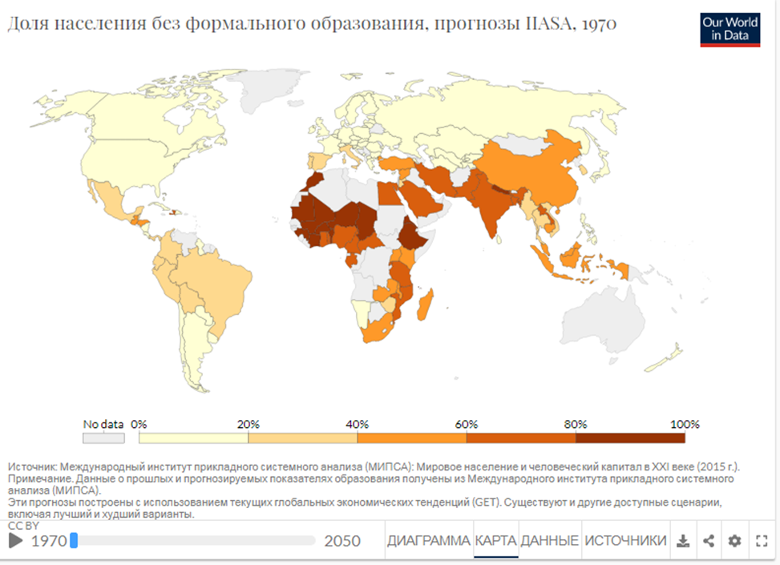
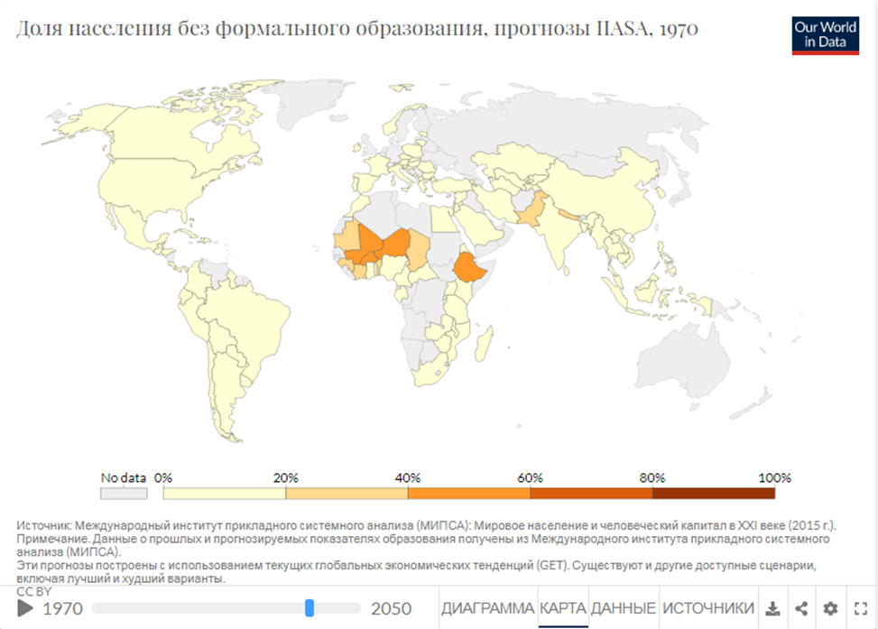
ОБРАЗОВАНИЕ КАК ПОВСЕДНЕВНОСТЬ
Мир более образован, чем когда-либо прежде!!!

Slide 3
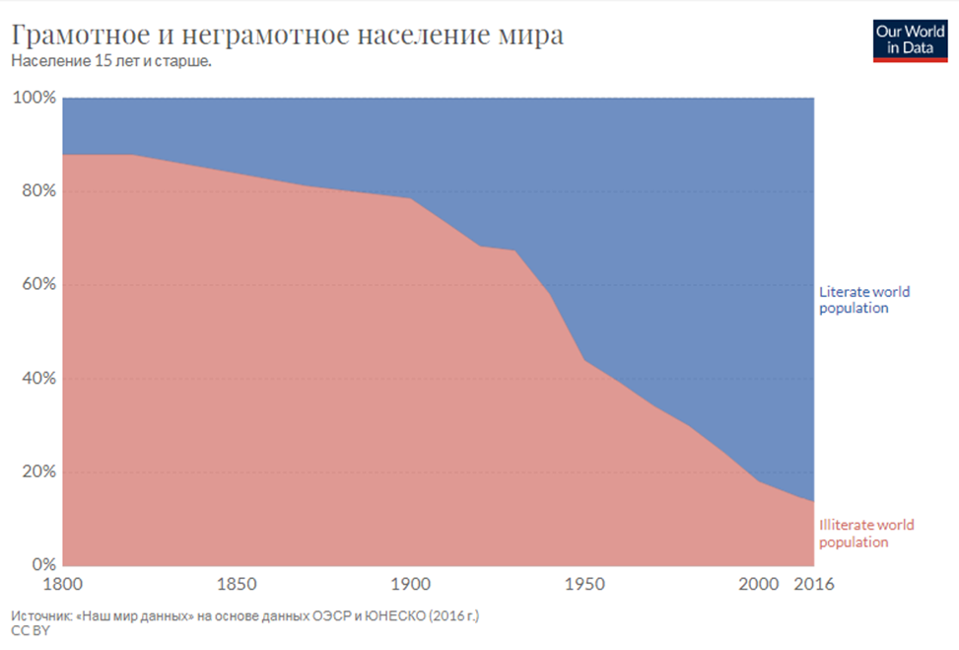
ПРОБЛЕМА ЛИ НИЗКИЕ ОБРАЗОВАТЕЛЬНЫЕ РЕЗУЛЬТАТЫ?
В Буркина-Фасо, Нигере и Южном Судане - африканских странах, занимающих нижнее положение, - уровень грамотности по-прежнему ниже 30%.
ПРОГНОЗ: более молодое поколение имеет более высокий уровень образования, чем старшее. Это указывает на то, что в этих странах уровень грамотности всего населения будет продолжать расти.

Slide 4
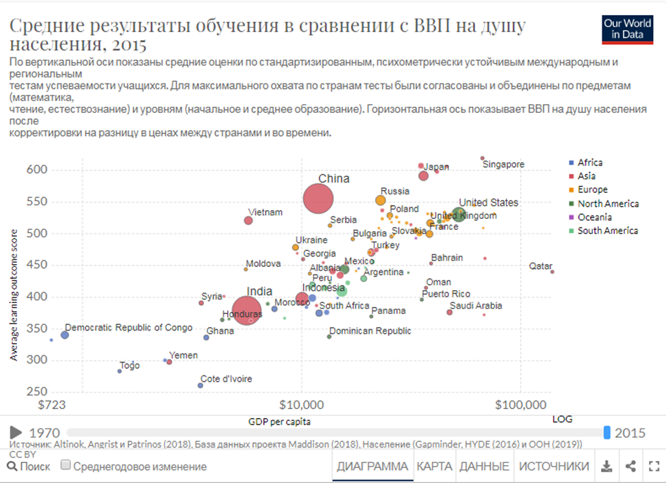

В большинстве стран наблюдалось улучшение результатов обучения за последние пару десятилетий. Это большое достижение! Это показывает, что государственная политика, направленная на улучшение образовательных результатов эффективна!

Slide 5

ЧТО У НАС?
Современная образовательная парадигма: повышение качества образования
Федеральная и региональная политика: поддержка общеобразовательных организаций с низкими результатами обучения, функционирующих в неблагоприятных социальных условиях
Задача: повышение образовательных результатов обучающихся.
Индикаторы определения школ с низкими образовательными результатами :
- как среднее относительных баллов школы по результатам ЕГЭ, ОГЭ по русскому языку и
математике в динамике за три года;
- Процент учащихся, продолживших обучение в той же школе при переходе на старшую
ступень образования;
- степень расхождения среднего балла школы и среднего по региону по
ОГЭ и ЕГЭ;
- процент учащихся школы, принимавших участие в региональных и
всероссийских олимпиадах за последние 3 года.

Slide 6
Ключевое понятие
Мониторинг как процесс отслеживания состояния объекта (системы, сложного явления) с помощью непрерывного или периодически повторяющегося сбора данных, представляющих собой совокупность определённых ключевых показателей.

Slide 7
Последние в рейтинге…
Школы с низкими результатами обучения
Школы, функционирующие в сложных социальных условиях
Среднее значение всех относительных баллов школы по результатам ОГЭ и ЕГЭ по русскому языку и математике;
% учащихся, продолживших обучение в той же школе при переходе на старшую ступень;
Сумма дополнений до единицы относительных баллов школы по ОГЭ и ЕГЭ по русскому языку и математике
% учащихся, принимавших участие в региональных и всероссийских олимпиадах за 3 года

Slide 8
Социальная инфраструктура школ с низкими результатами обучения
Обучающиеся этих школ
Педагоги-предметники, классные руководители
Руководители школ
Родители
Сотрудники муниципальных органов управления образованием
Социальные партнеры

Slide 9
Факторы оказывающие влияние на обучение детей
-группа факторов, которые школа может изменить (целеполагание, отношения в коллективе, кадровое обеспечение, материально-техническое обеспечение, социальная поддержка),
-факторы на которые школа может оказать влияние (жизненные планы, личные качества, состояние здоровья)
-факторы, которые школа может изменять только при определённых условиях (организация учебного труда, вовлеченность родителей, организация свободного времени).

Slide 10
Факторы, влияющие на низкие результаты обучения (анализ регионального и международного опыта)
- отсутствие или несформированность целенаправленной поддержки учебных предметов с помощью развития метапредметных и личностных компетенций обучающихся;
- отсутствие или несформированность системы ценностных отношений (субъектов друг к другу, к обучению, к будущей профессиональной деятельности);
- ориентация внутреннего пространства школы на личностное развитие ее субъектов;
- ресурсная обеспеченность школы (материально-техническая база, оборудованные современными техническими средствами обучения учебные места, использование электронных и цифровых ресурсов образования);
- не выстроенная система взаимодействия с родителями (родитель в жизни школы один из главных участников, а не гость), с социальными партнерами;
- не выстроенная система методической поддержки индивидуального профессионального развития педагогов
- неэффективный школьный менеджмент.

Slide 11
Критерии и показатели для внутреннего мониторинга школ с низкими результатами обучения
Показатель | Критерий
Метапредметные компетенции | - сформированность личностных образовательных результатов освоения основной образовательной программы -сформированность коммуникативных и организаторских склонностей обучающихся -самооценка и уровень притязаний -сформированность умений саморегуляции деятельности
Личностные компетенции | уровень школьной мотивации отношение к учебным предметам
Социализация | - Уровень личностного роста

Slide 12
Критерии и показатели для внутреннего мониторинга школ с низкими результатами обучения
Показатель | Критерий
Система ценностных отношений | отношение школьников к отдельным предметам и учителям; мотивация учения; эмоциональное отношение к учению; устойчивость и динамика развития ценностных ориентаций;
Личностно-развивающая среда | определение вектора образовательной среды; определение стратегии воспитания;
Сопровождение индивидуального профессионального развития педагогов | - наличие планов профессионального развития педагога; - повышение квалификации педагогов на основе диагностики уровней развития профессиональных компетенций; включение в сетевые (Интернет) педагогические сообщества (объединения), создание школьных ПОС; вовлечение педагогов в управление (обсуждение проблем школы и принятие решений); участие в конкурсах проф.мастерства; распространение лучших практик достижения высоких образовательных результатов на муниципальном, региональном, и федеральном уровне.

Slide 13
Критерии и показатели для внутреннего мониторинга школ с низкими результатами обучения
Показатель | Критерий
Взаимодействие с родителями | активизация работы совета школы, родительского комитета повышение активности школы в жизни местного сообщества: разработка и реализация инициатив участие родителей в образовательных мероприятиях школы общение с родителями через различные информационные каналы
Социальное партнерство и сетевое взаимодействие/привлечение ресурсов | ведение учебных предметов в рамках сетевого взаимодействия с партнерами; заключение договоров с учреждениями культуры, спорта, дополнительного образования, ППМС- центрами, вузами для реализации урочной и внеурочной деятельности
Управление школой (школьный менеджмент) | - использование различных инструментов анализа деятельности ОО; - наличие ВСОКО; наличие утвержденной программы перехода в эффективный режим работы; наличие эффективного учебного плана и плана внеурочной деятельности; наличие оптимального распределения учебной нагрузки и штатного расписания; наличие системы стимулирования педагогических кадров.

Slide 14

Благодарю за внимание!

